Slide 1
Spaľovacie motory
Matej Pramník 2. A

Slide 2
Obsah
Charakteristika a rozdelenie
História
Dvojdobý motor
Štvordobý motor
Wankelov motor
Spaľovacia turbína
Iné druhy motorov
Videá
Otázky
Zdroje

Slide 3
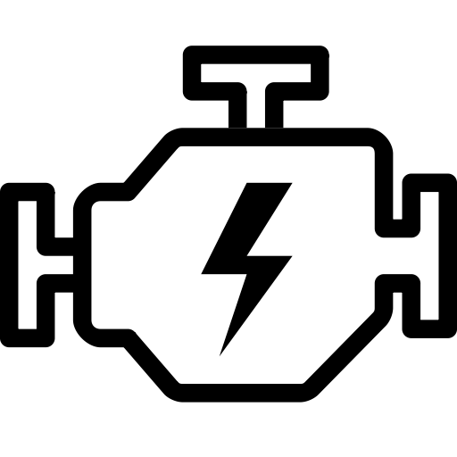
Charakteristika a rozdelenie
Vytvárajú mechanickú prácu, uvoľňuje sa teplo
Nepretržitý (spaľovacia turbína) alebo prerušovaný cyklus (2/4 dobý motor)
Zmiešanie paliva so vzduchom, následné zapálenie zmesi
Zážihový alebo vznetový
Palivá – benzín, nafta, cng, lpg, alkoholy
Vnútorné a vonkajšie spaľovanie
Notes:
Vznetový – bez zapaľovacej sviečky, naftový
CNG – stlačený zemný plyn (Compressed Natural Gas)
LPG – skvapalnený ropný plyn (Liquefied Petroleum Gas)
Vonkajšie spaľovanie – parný stroj

Slide 4
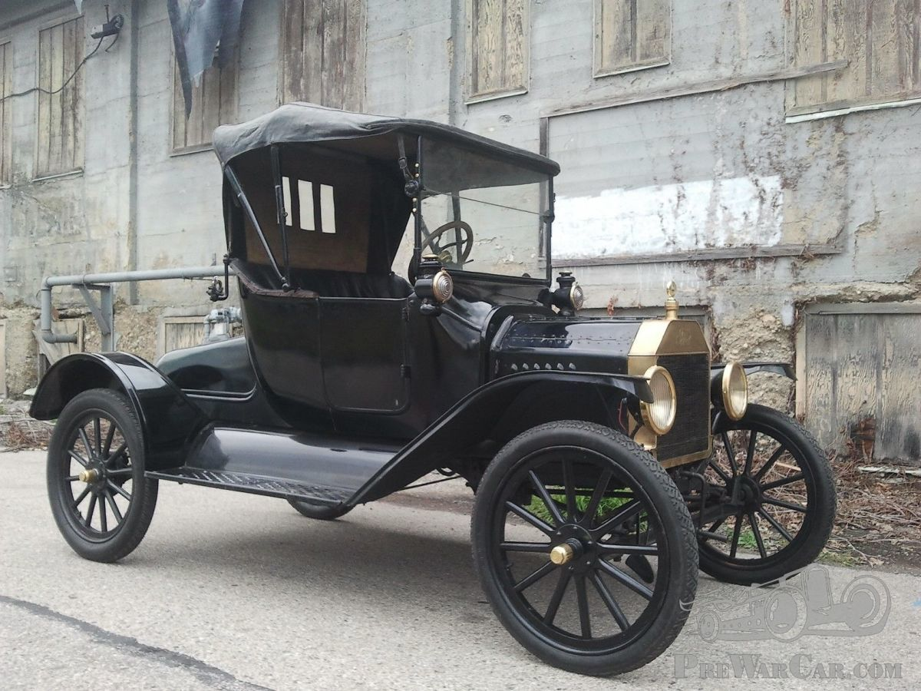
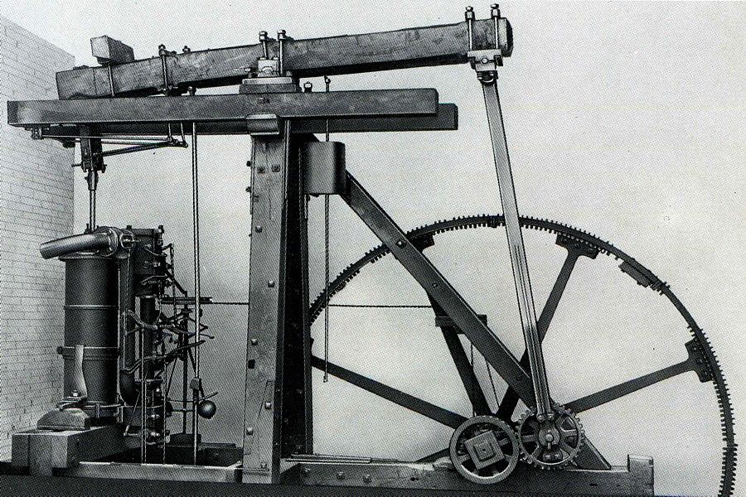
História
Prvý štvordobý motor – Gottlieb Daimler (1884)
Naftový motor – Rudolf Diesel (1873)
Ford model T (1908)
Parný stroj – James Watt (1765)
Notes:
Daimler nemal prvý štvortakt, ale mal prvý štvortakt dnešných štandardov s vysokými otáčkami. Podľa neho je pomenovaná spoločnosť Daimler (Mercedes-Benz).
Podľa Rudolfa Diesela je pomenované aj palivo do naftového motora – diesel (po slovensky nafta).
Ford v roku 1908 začal, ako prvý, sériovo vyrábať autá so spaľovacím motorom (Ford Model T).
Parný stroj patrí ku motorom s vonkajším spaľovaním, lebo pracovná tekutina je oddelená od spaľovanej zmesi. Zdokonalil ho James Watt v roku 1765.

Slide 5
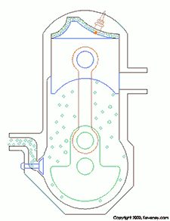
Dvojdobý motor
Nazývaný aj dvojtakt
1. nasávanie/kompresia, 2. spaľovanie/výfuk
Použitie v ručných krovinorezoch a kosačkách
Zážihový alebo vznetový
Nemá ventily
Do paliva sa musí dolievať olej
Spaľovanie každých 360°
Notes:
V niektorých prípadoch má nasávací ventil.
Nasávanie a kompresia fungujú súčasne, podobne aj spaľovanie a výfuk.
Palivo sa dostáva ku ložiskám a nedostatočne ich maže, preto treba dodávať do paliva olej (cca 2-2,5%).
Spaľovanie každú otáčku kľukového hriadeľa.

Slide 6
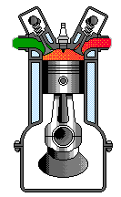
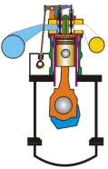
Štvordobý motor
Štvortakt
1. nasávanie, 2. kompresia, 3. spaľovanie a expanzia, 4. výfuk
Benzínový variant v autách a kosačkách
Naftový variant tiež v autách, ale hlavne v nákladných automobiloch
Spaľovanie každých 720°
Zážihový Vznetový
Notes:
Údržba jednoduchšia, ako pri dvojdobom motore
Nasáva sa zmes vzduchu a paliva cez karburátor, pri motoroch s priamym vstrekovaním (v automobiloch GDI, TSI, TDI, ...) sa nasáva iba vzduch, palivo sa priamo vstrekuje do motora.
Je spoľahlivejší, ako dvojdobé motory, preto sa používa oveľa častejšie.
Spaľovanie každé dve otáčky kľukového hriadeľa.

Slide 7
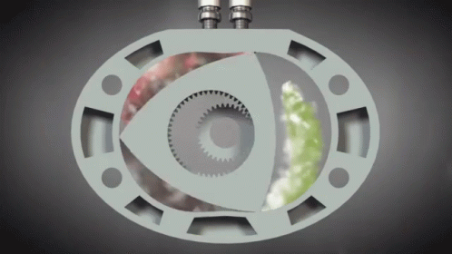
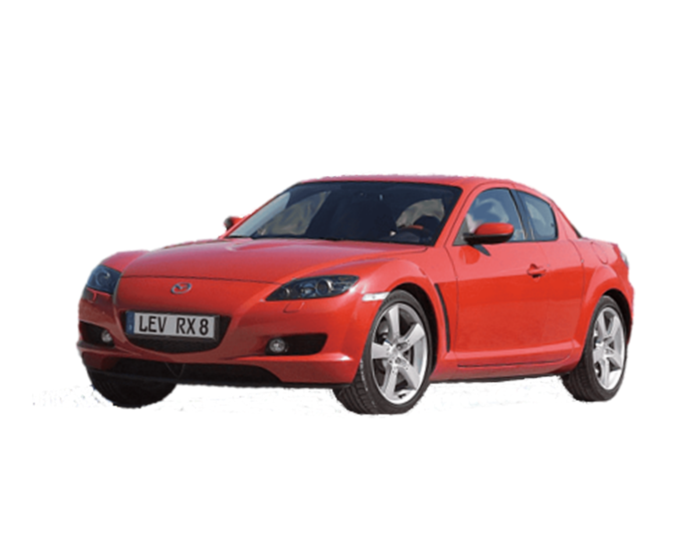
Wankelov Motor
Štvordobý motor
Spaľovanie každých 120°
Veľký výkon z malého objemu
Problémový
Mazda RX-8 s rotačným motorom
Notes:
Wankelov motor bol vyvinutý v Nemecku, ale najviac využívaný bol automobilkou Mazda.
Neodporúča sa používať denne na krátke vzdialenosti, lebo mu dlho trvá, kým sa zohreje na ideálnu pracovnú teplotu.
Slabý pri nízkych otáčkach.
Fanatici.

Slide 8
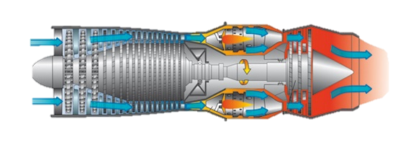
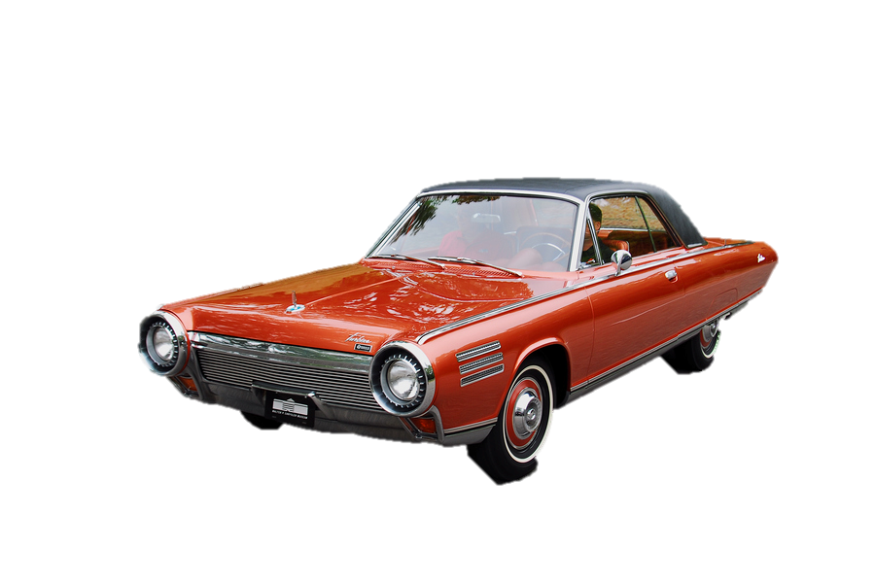
Spaľovacia Turbína
Nepretržité spaľovanie
Patrí medzi vznetové motory
Lietadlá
Chrysler Turbine
Notes:
Cez kompresor sa vzduch nasáva do spaľovacej komory, kde sa vstriekne palivo, ktoré sa následne spáli a na lopatkách sa mení kinetická a tepelná na mechanickú energiu.
Používa sa v lietadlách, lodiach tankoch a v minulosti aj v autách. (1963 Chrysler Turbine)

Slide 9
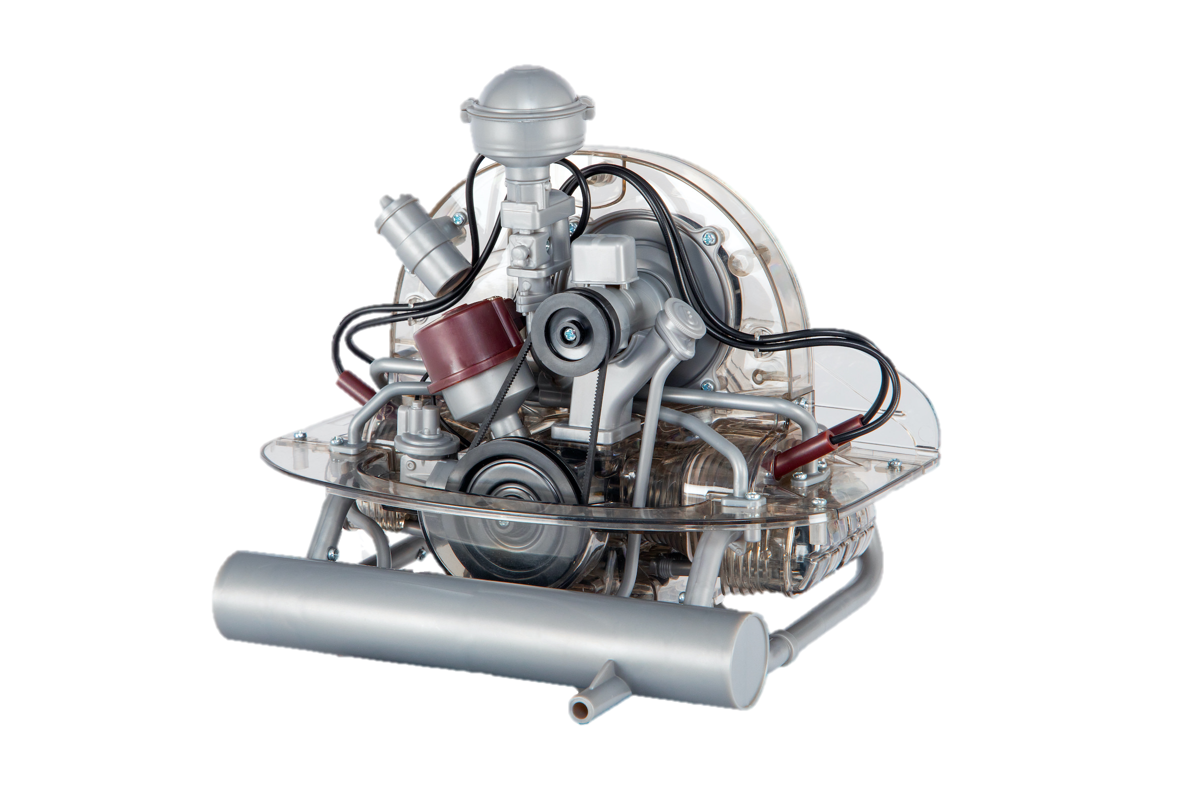
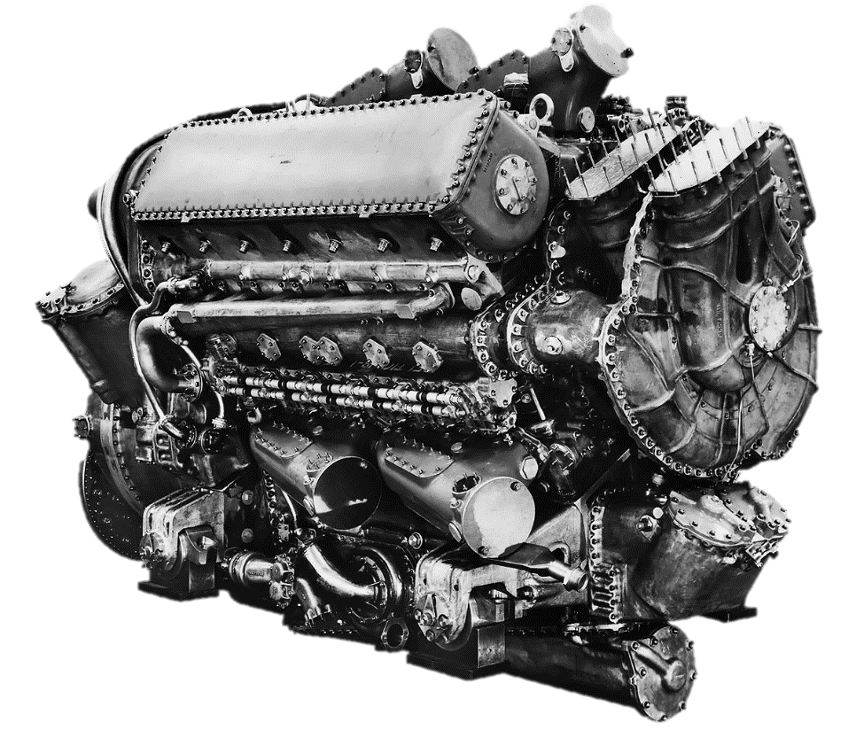
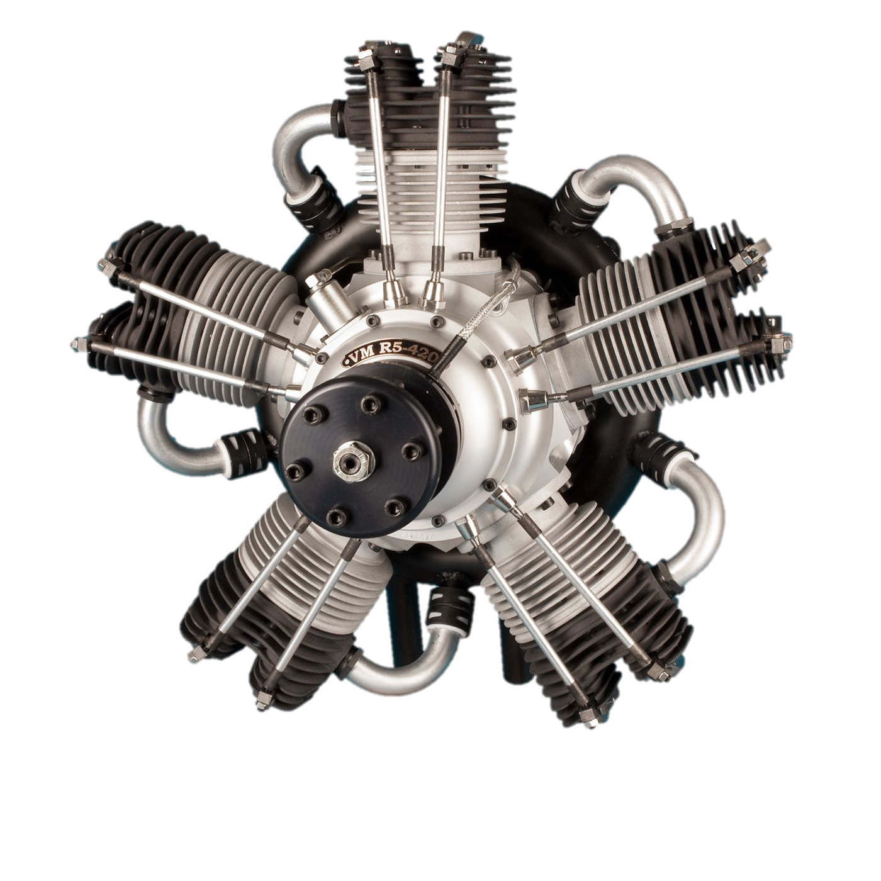
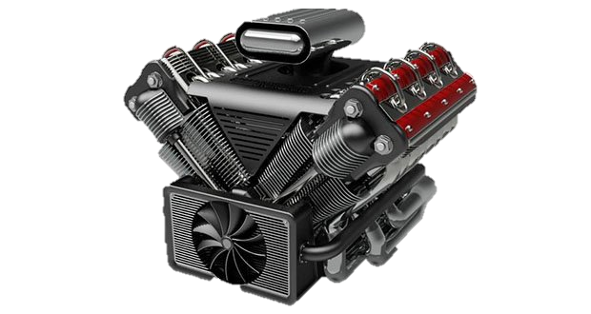
Iné Druhy Motorov
Trojuholníkové s protibežnými piestami
S protiľahlými valcami (boxer)
Vidlicové
Hviezdicové
Notes:
Boxer využívaný v chrobákovi, Porsche. Výhodou je, že motor je priamo nad zadnou nápravou a svojou váhou zabezpečuje, že sa kolesá nepretočia. Vidlicové (do V; V6, V8,...) sú veľmi populárne v športových autách, lebo dokáže dostať veľa valcov do malého priestoru. Hviezdicové sú používané v lietadlách, majú nepárny počet valcov. Trojuholníkový motor vyvinul David Napier v Británii (nazýva sa aj Napier Deltic). Pozostáva s troch valcov, v ktorých sú 3 páry protibežných piestov. Používa sa v lodiach a lokomotívach (v minulosti aj v autách).

Slide 10
Videá
Zvuk motora volkswagena chrobáka
Štartovanie trojuholníkového motora
Notes:
Štvorvalec Volkswagen s objemom 1,2 litra a výkonom 36 konských síl.
Dva trojuholníkové motory s výkonom 1650 konských síl na motor. Dokopy je to 3300 koní.

Slide 11
Otázky
1. Kto vyrobil prvý naftový motor?
2. Ako sa inak nazýva motor s protiľahlými valcami?
3. Čo sa musí dolievať do dvojdobého motora spolu s palivom?
Notes:
Rudolf Diesel
Boxer
Olej

Slide 12
Zdroje
https://mechanicalgifs.com/mechanicalgifs/radial-engine
https://en.wikipedia.org/wiki/Wankel_engine
https://oldmachinepress.com/2019/09/05/napier-deltic-opposed-piston-diesel-engine/
https://www.youtube.com/watch?v=Aoept6V_NmY
https://www.youtube.com/watch?v=JSfdyaugLeA

Slide 13
Ďakujem za pozornosť!

